Slide 1

Библијска историја Новог Завета

Slide 2

ИВАЊДАН
Овај свети догађај описао је у Св. Јеванђељу св. апостол и јеванђелист Лука (Лук.1, 5-25).

Slide 3
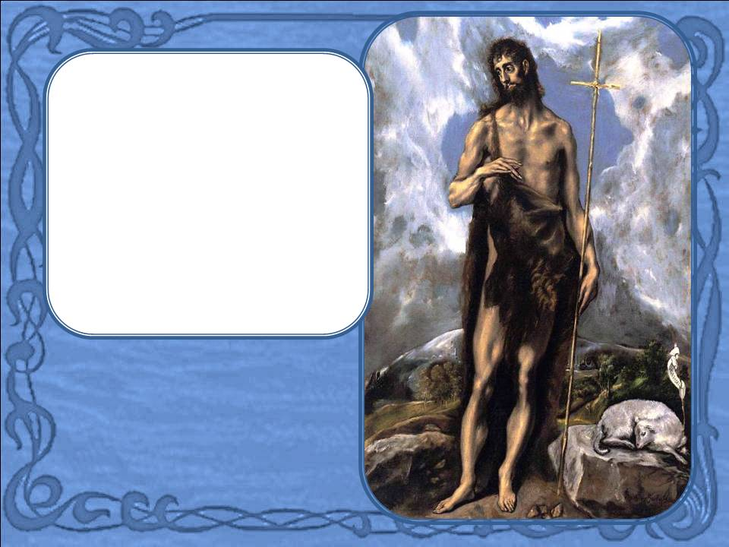
Бог је кроз пророка Малахију, наговестио, да пред сам долазак у свет Христа - Спаситеља да ће се јавити Претеча, то јест Претходник Спаситеља. Претеча ће бити велики пророк, он ће обавестити људе о скором јављању Христа и припремаће их за примање Христа
Јован Крститељ.

Slide 4
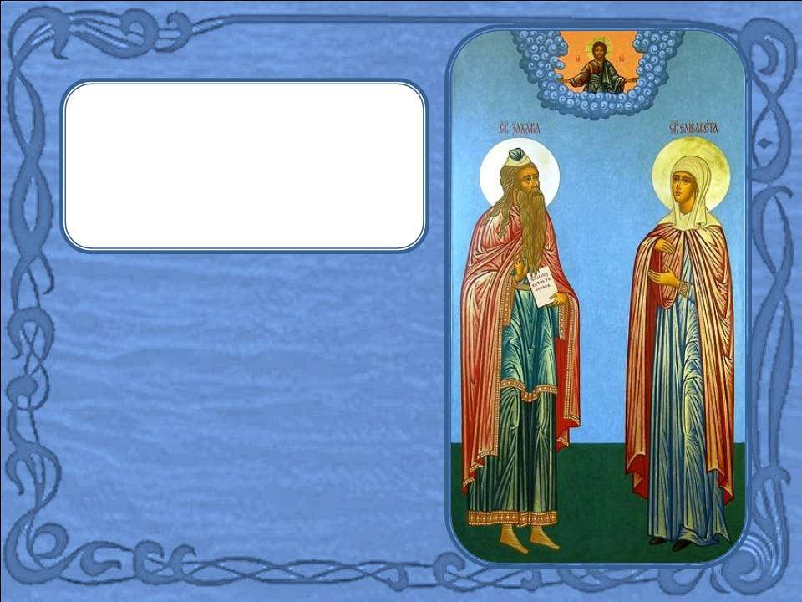
Побожни свештеник Захарија и његова жена Јелисавета били су у дубокој старости, а нису имали деце.
Свети и праведни Захарија и Јелисавета

Slide 5
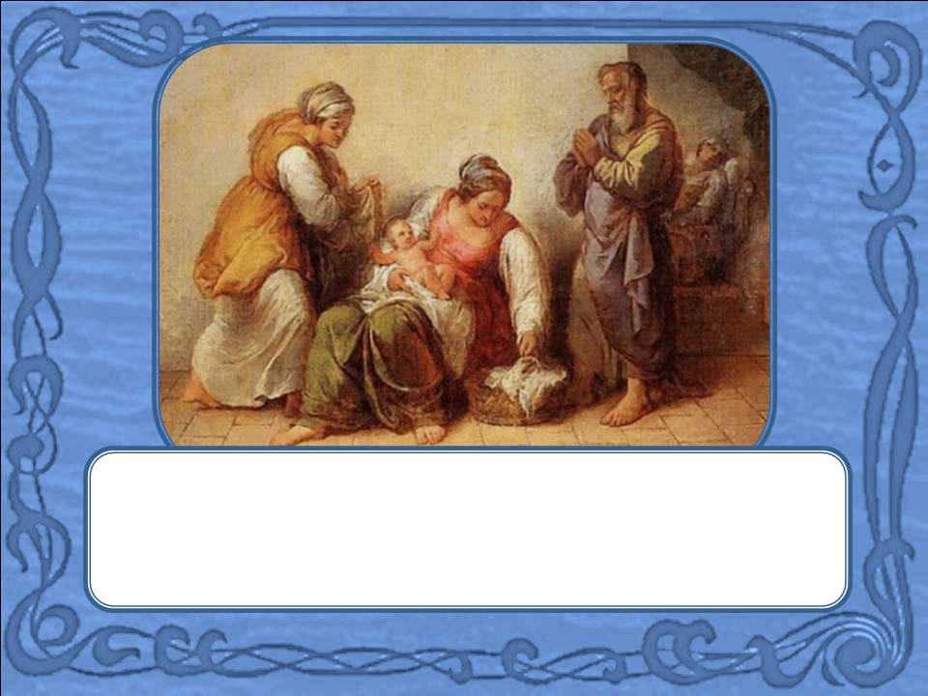
Виги А. Рождество Богородицы. 1830
Они су били у сродству са праведним Јоакимом и Аном и имали су непосредно учешће у животу Пресвете Богородице, нарочито после смрти њених родитеља.

Slide 6
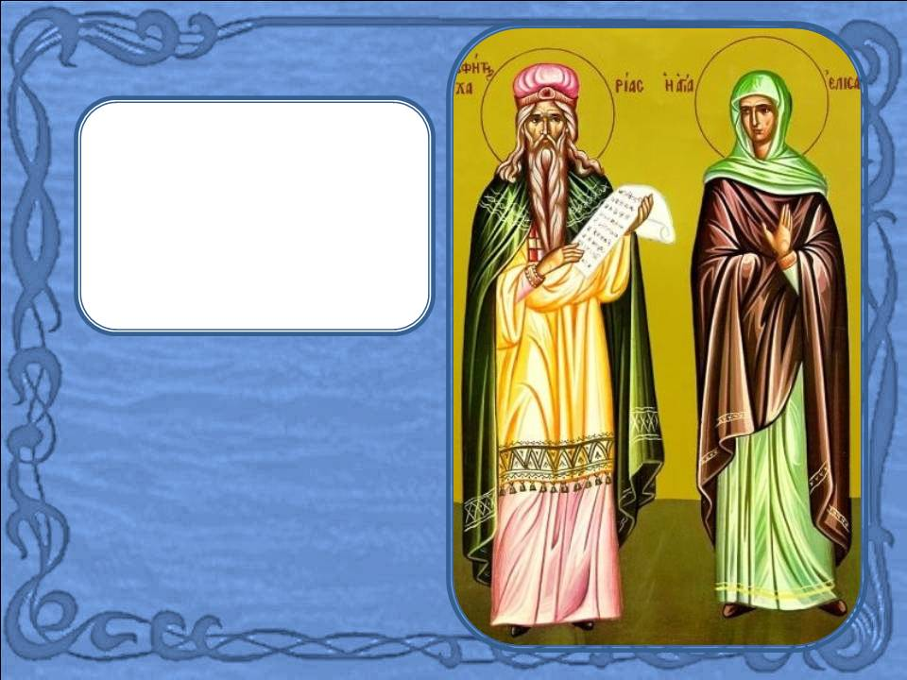
Праведни Захарија и Јелисавета су тешко патили зато што нису имали дјеце и молили су се Богу да их избави од такве беде.

Slide 7
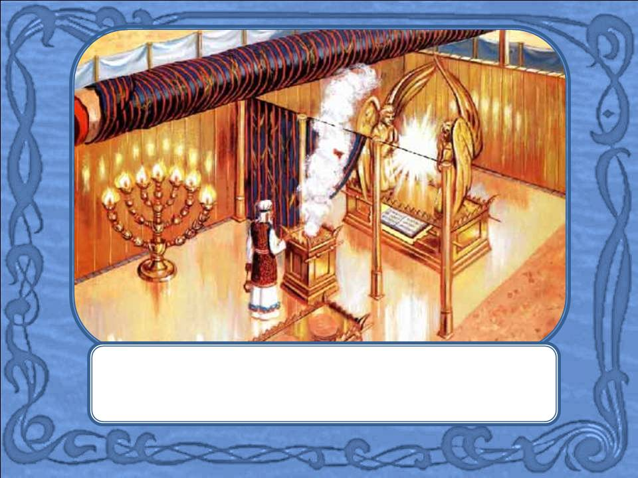
Једном, Захарија је обављао богослужење у храму јерусалимском.

Slide 8
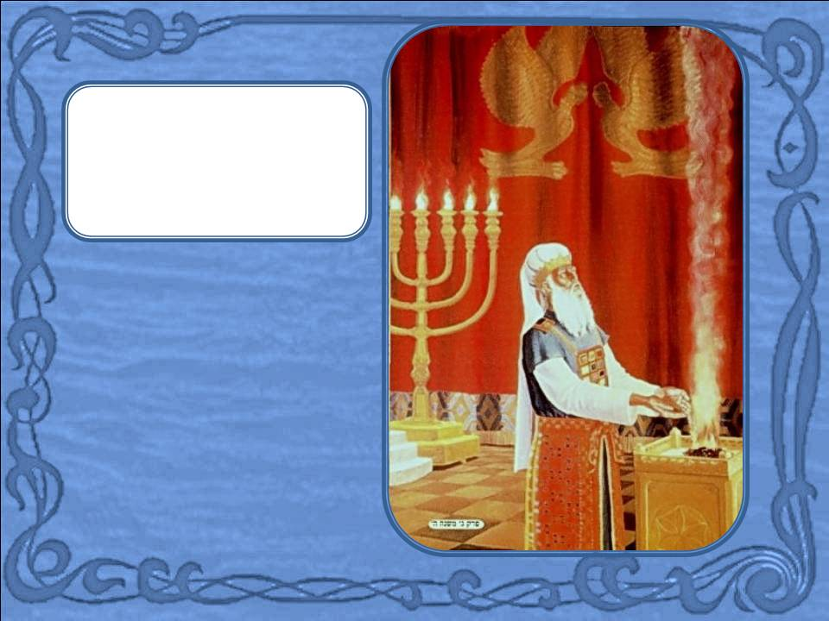
И када је ушао у светилиште ради кађења, анђео се појавио поред њега!

Slide 9
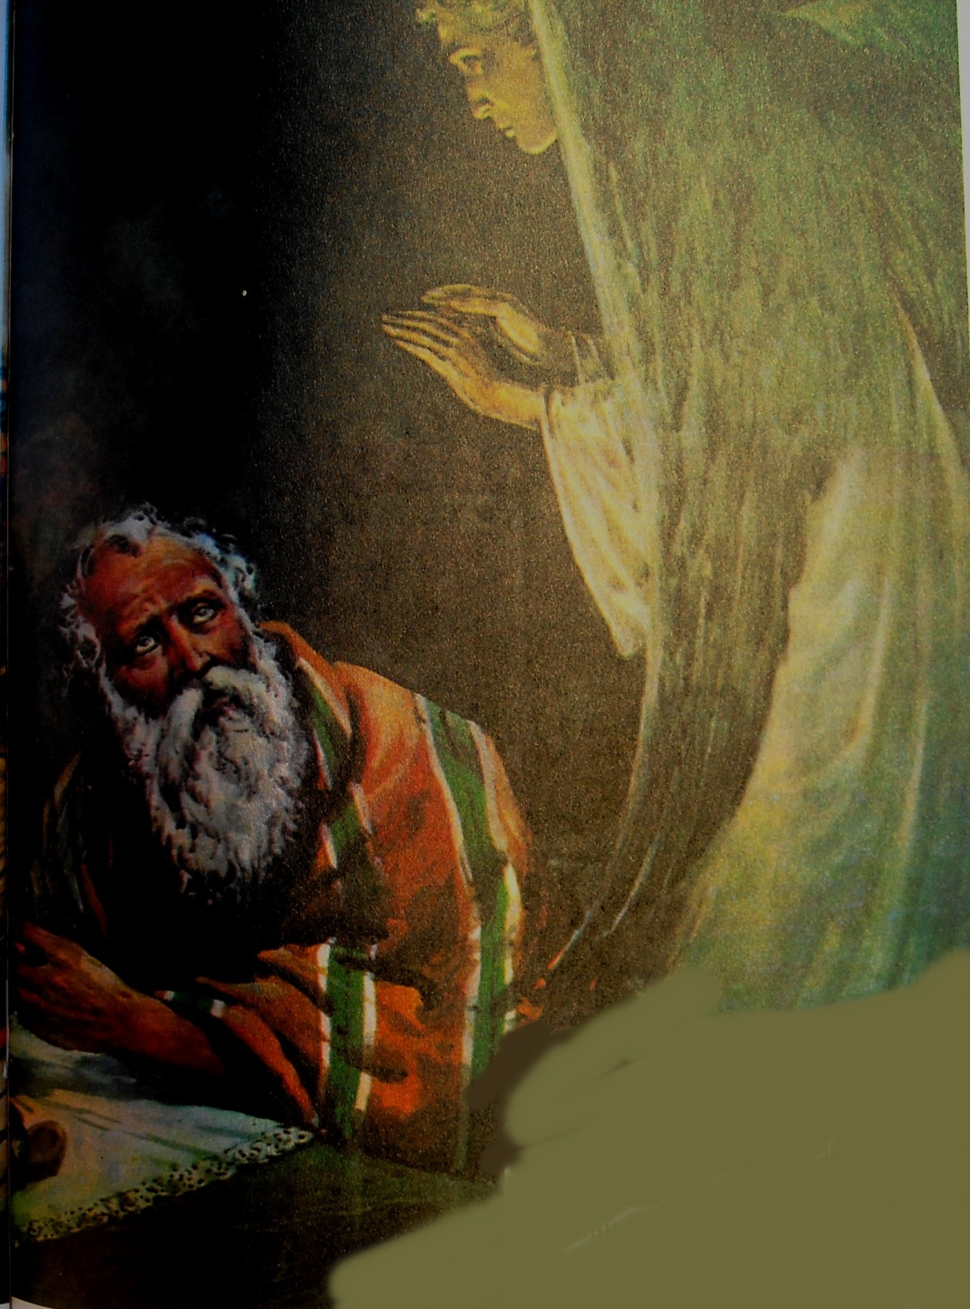
Захарија се збунио и уплашио, али небески посланик га умири ријечима: «Не бој се, Захарија, јер је услишена молитва твоја, и жена твоја Јелисавета родиће теби сина, и даћеш му име: Јован; Рођење његово донеће радост многима» (Лк.1,13-14)

Slide 10
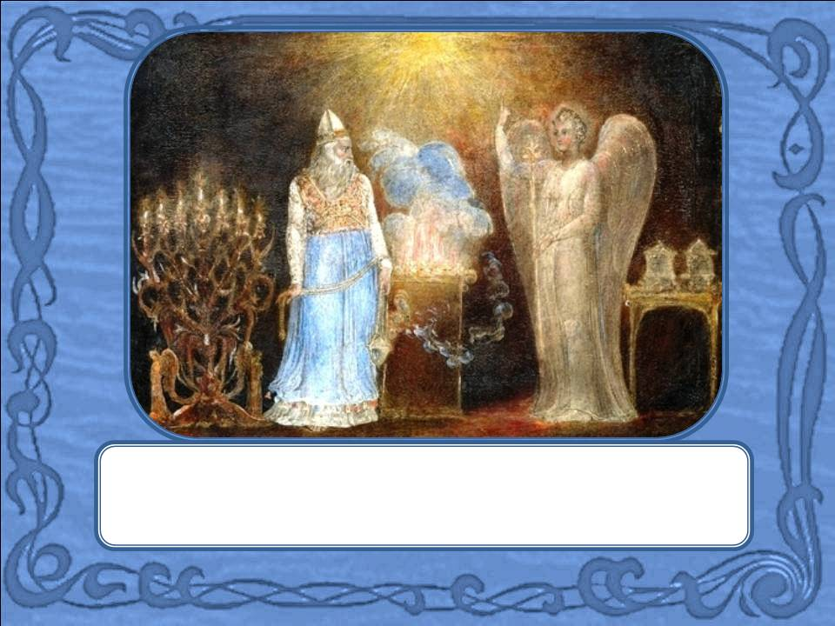
Захарија, од радости, није одмах поверовао и рекао је: «По чему ћу то познати? Ја сам наиме стар, а и моја жена је зашла у године».

Slide 11
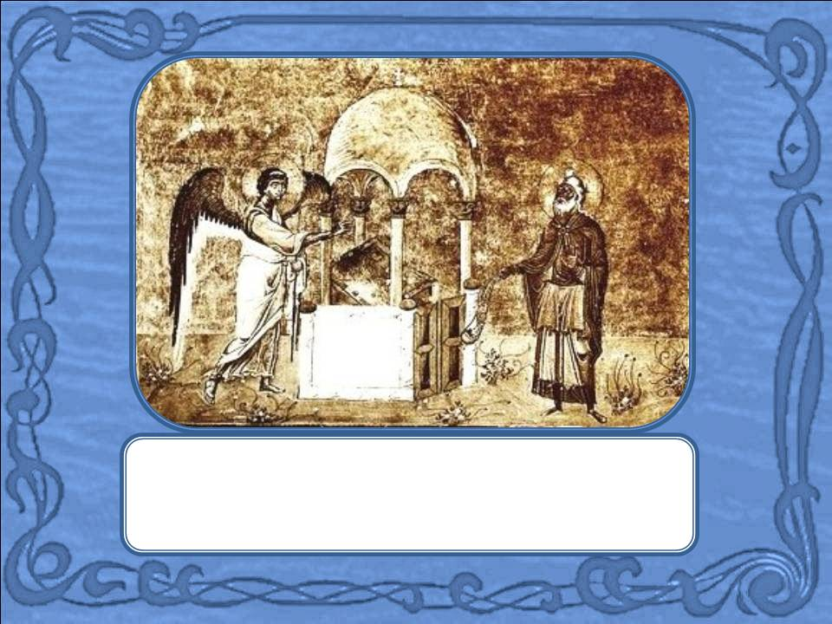
Анђео му одговори: «Ја сам - Архангел Гаврило, који стојим пред Богом, и послат сам да говорим са тобом.
Благовестие прав. Захарии. Миниатюра из Минология Василия II. 976-1025 гг.

Slide 12
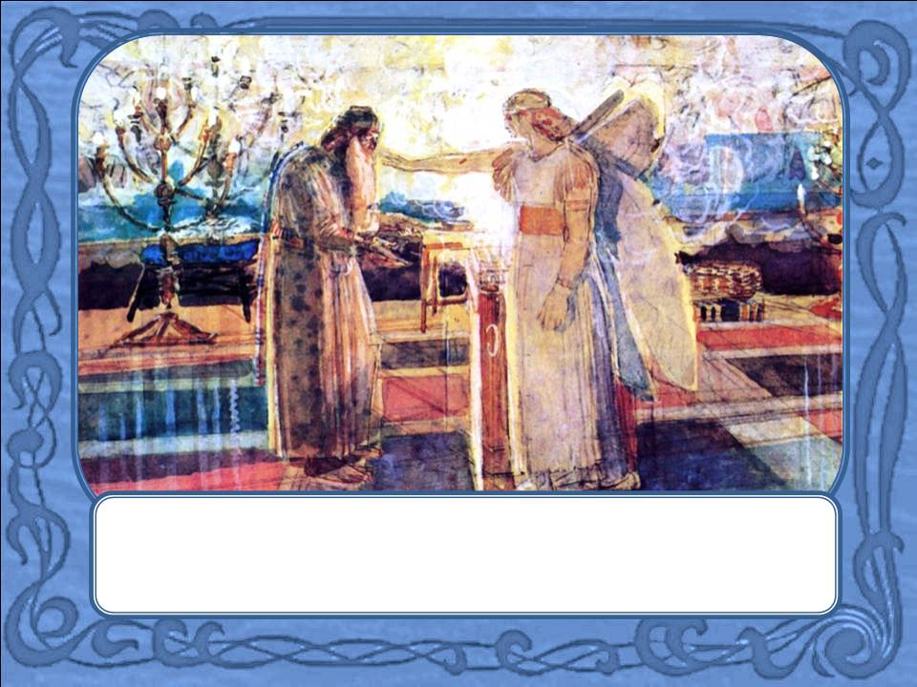
«Зато, што ниси повјеровао мојим речима, бићеш нем и нећеш моћи да говориш до тог дана, док се то не догоди…» (Лк.1,18-20).
Иванов А.А. Архангел Гавриил поражает Захарию немотой. 1850

Slide 13
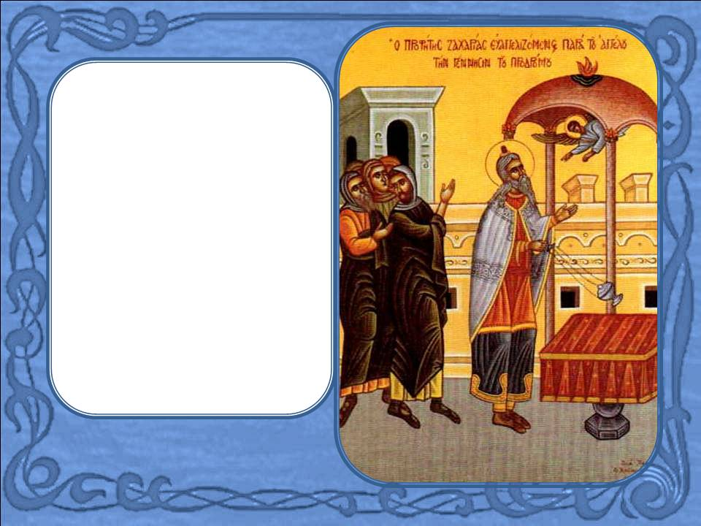
За то време, народ се молио док је чекао Захарију и чудио се, зашто се он задржао толико у светилишту. А он, изашавши одатле, није могао да говори са народом и објашњавао им је знаковима. Тада су сви схватили, да је имао виђење у светилишту. По завршетку своје дневне службе у храму, Захарија се вратио у свој дом.

Slide 14
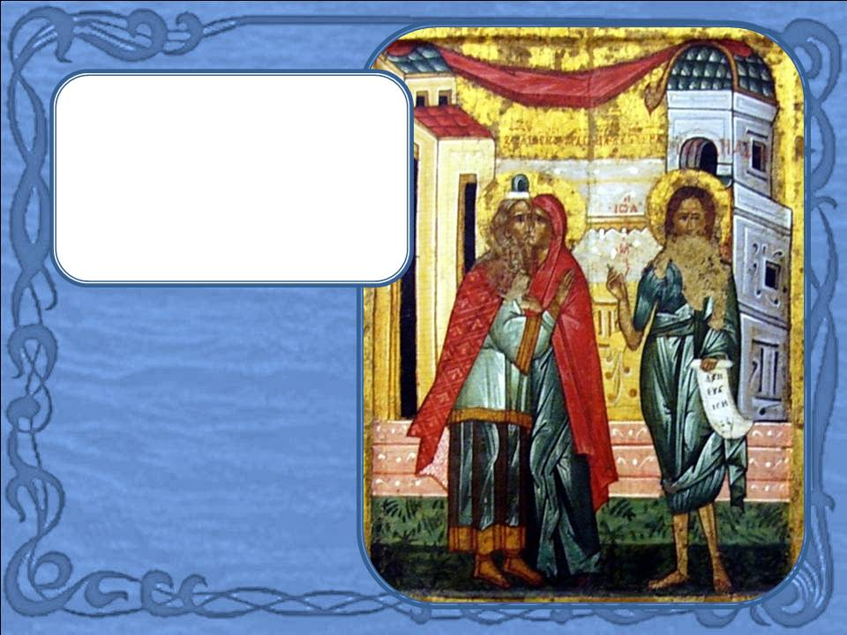

Када је Јелисавета сазнала за велику милост Божију према њима, она је сакривала од људи своју радост са скромношћу и захваљивала се Господу.
Зачеће св. Јована Претече. Икона. XV вијек

Slide 15
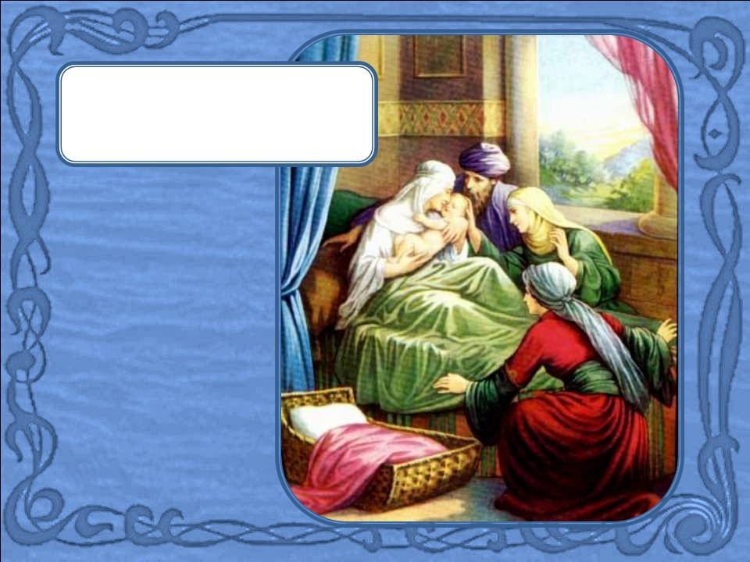
Господ је услишио молитве праведника и у дубокој старости подарио им сина.

Slide 16
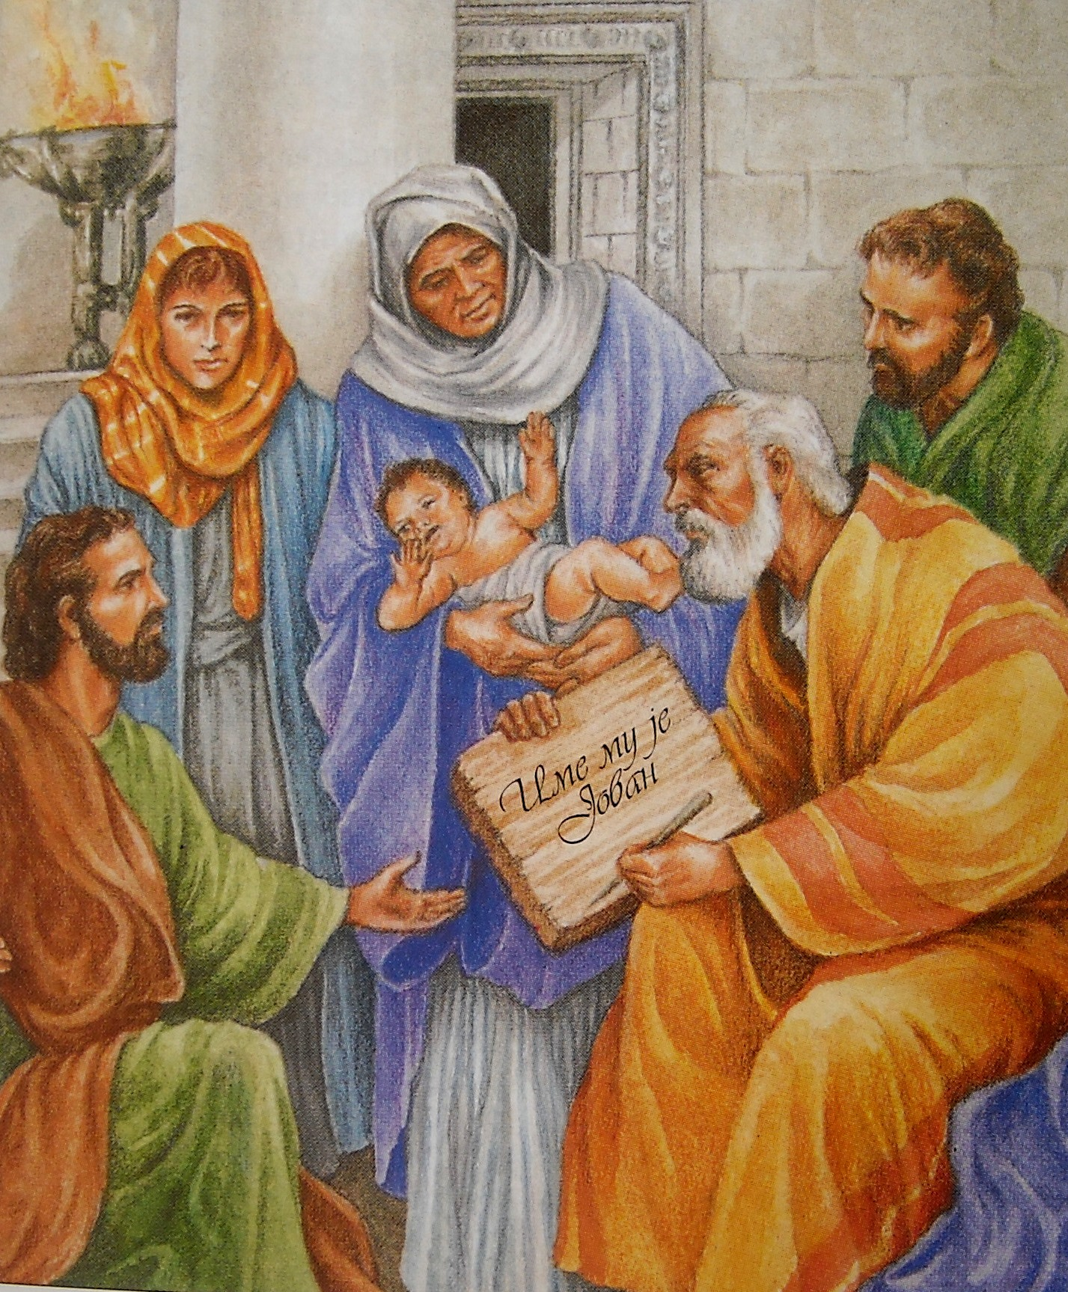
Кад се дете родило, родбина се скупила и питала по којем рођаку ће му дати име. Поштујући речи анђела, Захарије исписа на таблици речи: ЈОВАН МУ ЈЕ ИМЕ. Тог часа је проговорио и славио Бога због велике доброте и милости коју им је указао.

Slide 17
КРАЈ И БОГУ СЛАВА

